Slide 1
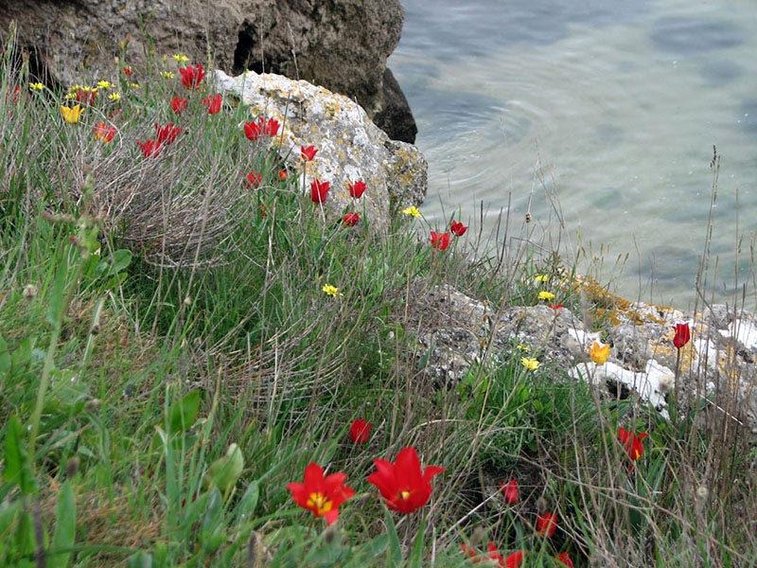
Сохраним реликтовые растения Крыма Выполнила: учитель начальных классов МБОУ Алексеевская школа Сосновская Светлана Сергеевна

Slide 2
Цель работы: привлечь внимание к возникшей проблеме уничтожения растительности в Крыму.
Задача работы: призвать людей к защите природы!!!!!

Slide 3
Почему книга называется красной?
«Красной книгой» называется книга о животных и растениях, которым грозит исчезновение. Почему красная? «Красная книга» , как красный сигнал светофора предупреждает: «Остановись! Не трогай! Не уничтожай!»

Slide 4
Лавр
Лавровый лист – одна из самых популярных пряностей. В Крыму он входит в фонд вечнозеленых растений ЮБК. Продолжительность жизни лаврового куста около 300 лет. Плоды отличаются черным цветом, используются для изготовления ароматного масла, применяемого в лечебных и технических целях. Листья богаты летучими веществами (фитонцидами), благотворно влияющими на здоровье человека. Главная особенность – подавление развития туберкулезной палочки. Растение способно выдержать температуру до -13°.

Slide 6
Мирт
Растение (вечнозеленое) достигает в высоту 2 – 3 метров. Особенно эффектно смотрится во время цветения, в мае – июне. Относится к семейству миртовых, так же как эвкалипт, фейхоа и так далее. Лист – темно-зеленого цвета, наполняет пространство душистым ароматом при растирании. Из цветов формируются плоды черного цвета с приятным запахом. Первое растение появилось на территории полуострова еще в 1815 году, в знаменитом ботаническом саду. Сегодня мирт на полуострове встречается очень редко.

Slide 7
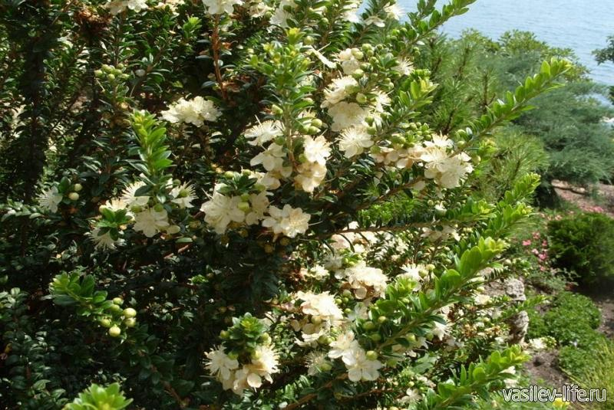

Slide 8
Крокус
Клубнелуковичные растения, из семейства касатиковых, около 80 видов представителей входят в данную группу. Высота крокусов варьируется от 8 до 30 сантиметров. На территории полуострова все дикорастущие крокусы занесены в Красную книгу. Цветы украшают каменные склоны, поляны, радуя туристов красивейшими цветами с февраля до 15 – 20 чисел апреля. Листья растения узкие, цветы – светло-фиолетового или желтого оттенка с изящным отгибом. На полуострове часто можно встретить шафран (второе название крокуса) в можжевеловых рощах.

Slide 9
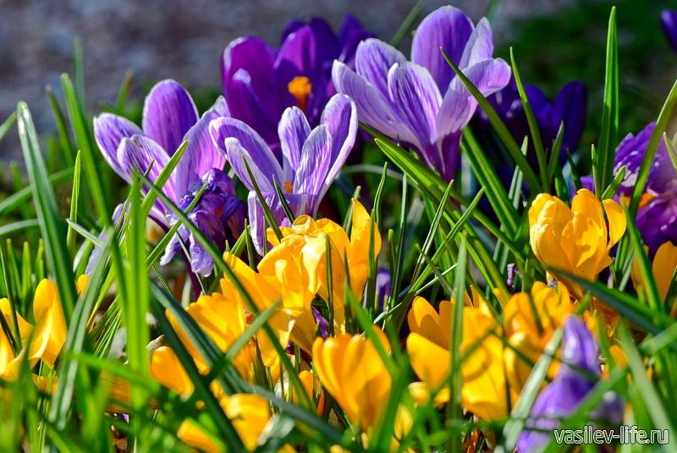

Slide 10
Папоротник (Краекрученник орляковый)
Это самое редкое растение из всего семейства, насчитывающего более 10 тысяч видов. В Крыму этот папоротник представлен всего 12 единицами. Увидеть их можно только на величественной горе Аю-Даг. Вечнозеленое растение покрыто черно-бурыми пленками на корню. Корневище ползучее, размножается спорами в летний период. Листья отличаются необычным темно зеленым цветом, иногда даже черным. Этот же вид встречается на территории Дагестана и Туркмении.

Slide 11
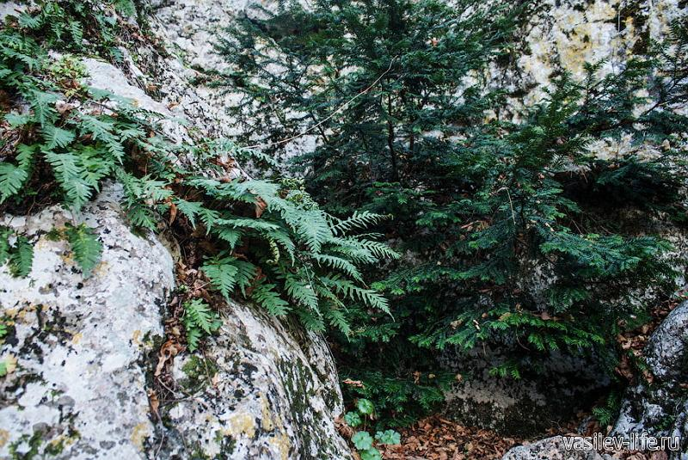

Slide 12
Прострел Крымский (сон-трава)
Многолетнее растение относится к семейству лютиковых. Высота от 10 до 25 сантиметров. Растет в основном сосновых и дубовых лесах на скалах. Цветет с февраля по май. Стебель покрыт серебристым пушком, цветы пушистые, лилового оттенка с желтой серединкой. Бутоны крупные (3 – 3,5 см). Когда цветок закрыт, его можно спутать с одним из видов тюльпанов. С наступлением вечера цветки закрываются, опускают головки. К утру распускаются снова. Растение редкое. Занесено в Красную книгу Крыма и входит в Красный список Европы.

Slide 13
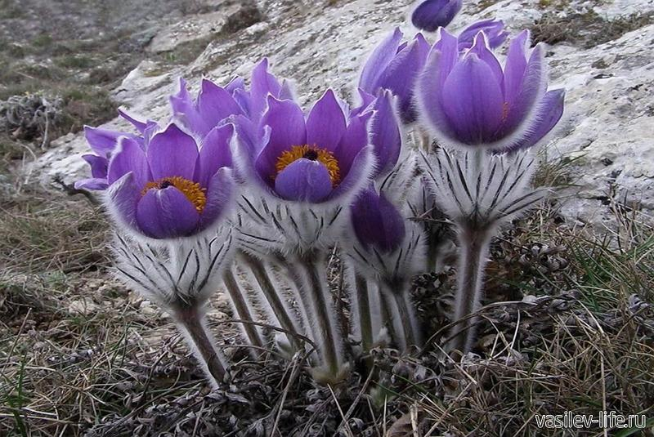

Slide 14
Пион тонколистый
Растение, достигающее в высоту до 50 см, относится к семейству пионовых. Произрастает в южных областях Крыма. Лист зеленый, удлиненный, похож на иголки сосны. Цветок ярко красного цвета диаметром до 10 сантиметров. Начало цветения приходится на конец апреля и продолжается до самого июня. Благоприятная почва для роста – каменные склоны. Встречается в окрестностях Коктебеля, на территории Карадагского заповедника. Больше всего представителей этого вида на горе Климентьева.

Slide 15
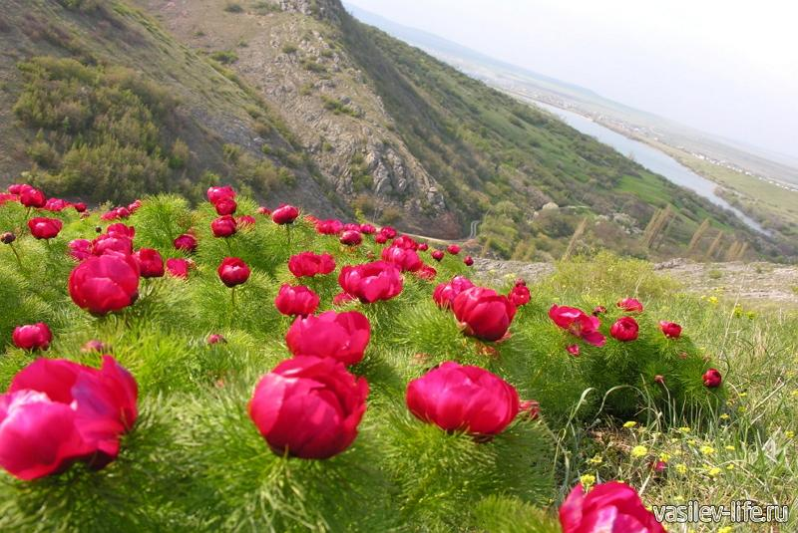

Slide 16
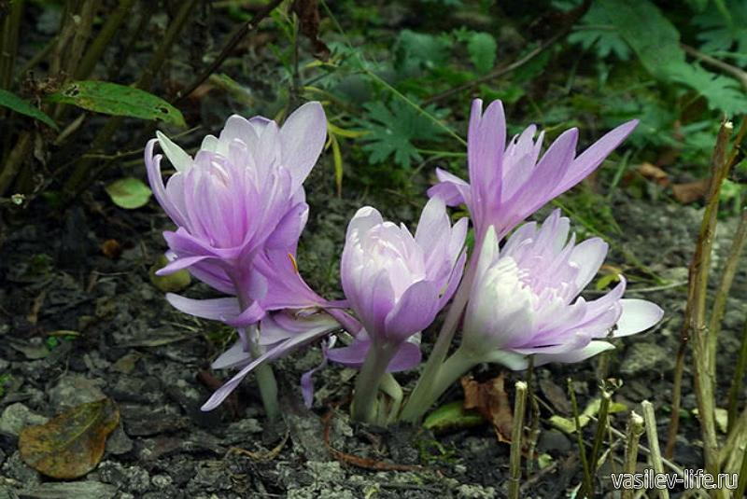
Венерин башмачок
Безвременник анкарский

Slide 17
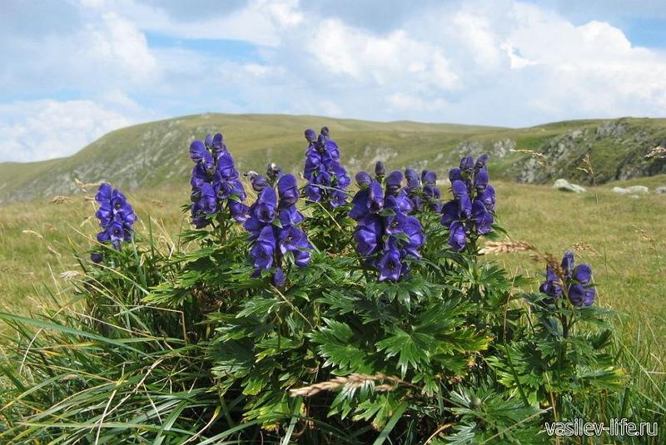
Аконит

Slide 18
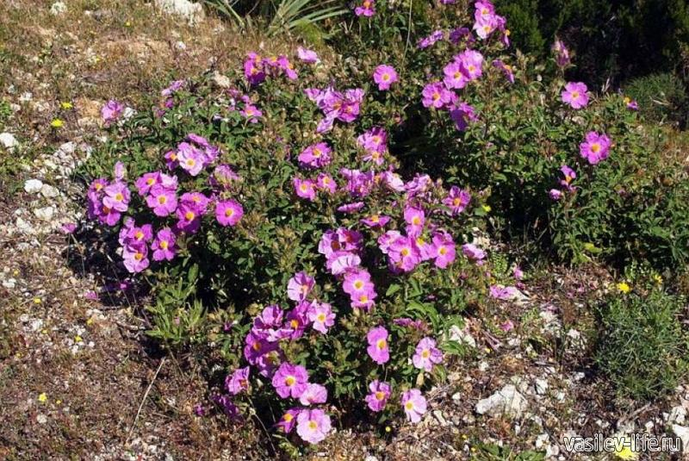
Скальная роза (ладанник)

Slide 19
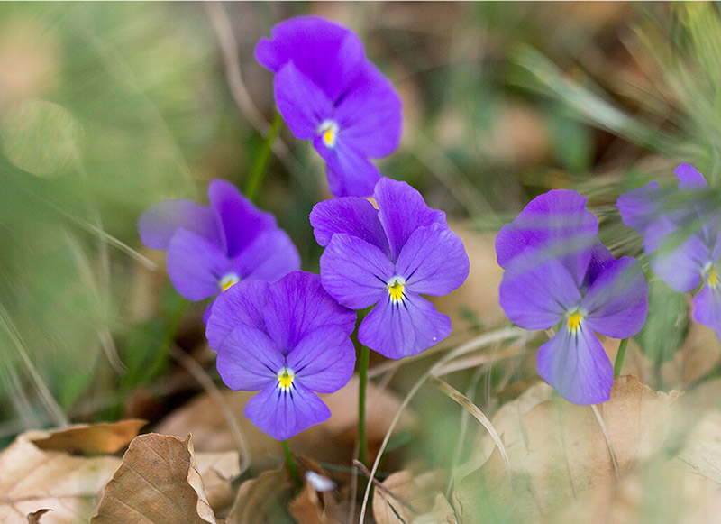
Фиалка горная

Slide 20
Тюльпан душистый

Slide 21
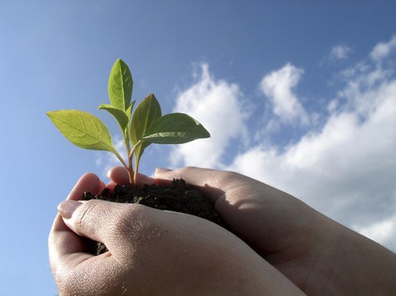
Природа удивительна!
Благодаря природе мы можем дышать, питаться, передвигаться, жить. Она даёт человеку все необходимые ресурсы для обеспечения жизнедеятельности. Поэтому она очень нуждается в человеческой защите и разумном обращении.

Slide 22
Любите и цените природу и она ответит Вам тем же!

Slide 23
Спасибо
за
внимание!

